Slide 1
测量混乱：中国GDP增长数据和潜在替代指标

Slide 2
引言
背景和重要性
中国经济在过去几十年中迅速增长，成为全球第二大经济体。然而，官方GDP数据的准确性和透明度一直备受质疑。
关键问题
如何准确衡量中国经济增长？官方数据存在政治动机，可能夸大经济表现，低估私营部门和服务业贡献。
目标
分析官方GDP数据的争议，探讨替代指标的使用，提供一个全面而准确的视角理解中国经济的现状和未来趋势。

Slide 3
新中国GDP增长率
平均增长率：6.98%
自1978年以来，中国GDP占全球经济比重从2.3%上升至近18%

Slide 4


特殊时段的GDP表现
增速：8%
这一时期中国遭遇亚洲金融危机的后果，经济增长面临压力。国外分析师认为，中国政府可能夸大了经济增长率以维持市场信心和社会稳定。
增速：6.8%
点击输入标题
一些研究显示，这一时期的工业生产、电力消耗等具体指标与官方公布的GDP增长率不一致。
在遭遇金融危机时，外界普遍认为中国出局的经济数据不够有可信度
1998-2001年
2015年之后
2014
2020年新冠疫情
2008年全球金融危机
增速：9.66%
增速：2.2%
经济学家怀疑，中国在2008年全球金融危机期间的数据被夸大，以显示经济在危机中的抗风险能力和迅速恢复的能力。
由于疫情对全球经济的巨大冲击，外界对中国在疫情期间公布的经济数据持怀疑态度，认为实际增长可能低于官方数据。

Slide 5
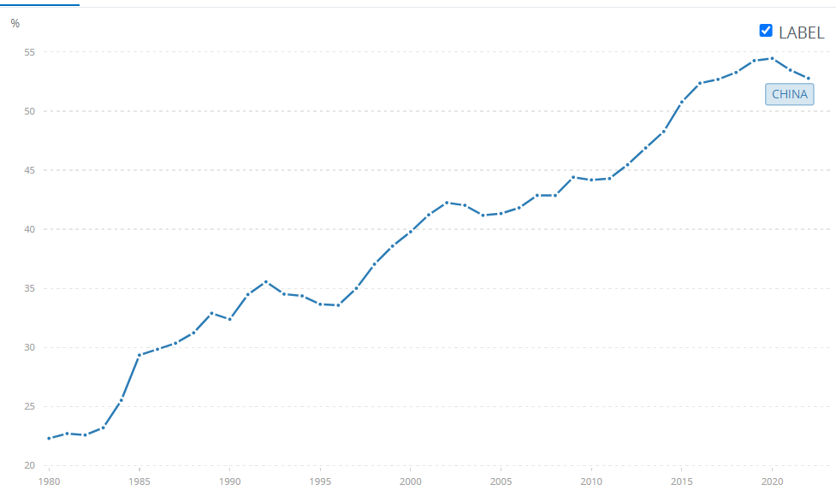
官方GDP数据的争议
政治动机：地方官员有动机夸大数据，以提升政治前途。
私营部门：早期统计数据主要关注国有企业，忽视私营企业。
服务业：服务业比制造业更难量化，导致数据不准确​
引用：从计划经济向市场经济转型的过程中，统计局的测量误差不可避免​
服务业产值百分比

Slide 6
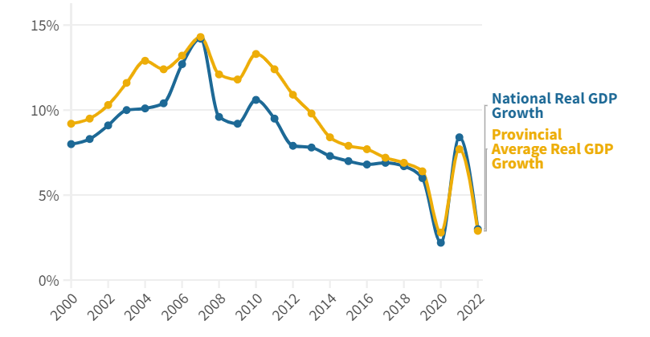
各省报告的增长数据与全国预测的差距
有几种可能的原因可以解释这一差距的消失
一种解释是，地方官员编造数据的政治动机已经下降。
另一种解释是，即使这些动机仍然存在，中央政府加大了对地方统计部门的检查力度。
一种更愤世嫉俗的解读是，这并不表明北京方面更致力于发布准确的数据，而是表明北京方面希望无论是地方还是全国产生的扭曲数据都能相互协调。

Slide 7
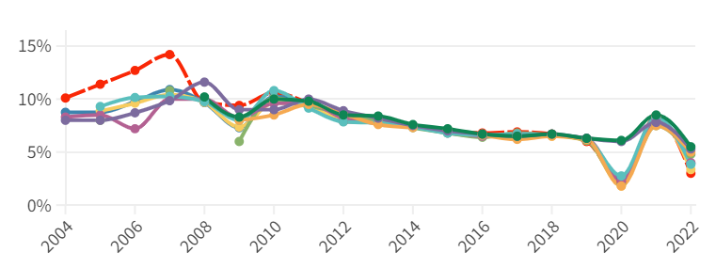
国际关注和比较
其他国家的类似问题
美国：美国经济数据也面临挑战，例如分析师是否充分考虑了所有经济活动，是否正确衡量了价格通胀​ 。
俄罗斯：由于对官方数据的怀疑，专家们使用贸易伙伴的数据和卫星图像追踪经济活动​ 。
印度：印度的经济数据质量同样受到质疑，经济学家依赖高频数据如汽车销售、货运量等进行分析​ ​。
红色：官方GDP增长
蓝色：国际货币基金组织
黄色：世界银行
绿色：高盛
紫色：亚洲开发银行
青色：经济合作与发展组织
橙色：丸红株式会社
深紫色：中国社会科学院
深绿色：中国科学院

Slide 8
非官方估计和替代指标
家庭作坊式估计：由于官方数据的争议，许多独立分析师和小型研究机构开始提供非官方的GDP估计。​
能源消耗：作为制造业大国，中国的能源消耗与经济产出高度相关，因此能源消耗数据成为重要的替代指标​ ​。
LKQ指数：通过工业用电量、铁路货运量和贷款发放量来衡量经济活动​

Slide 9
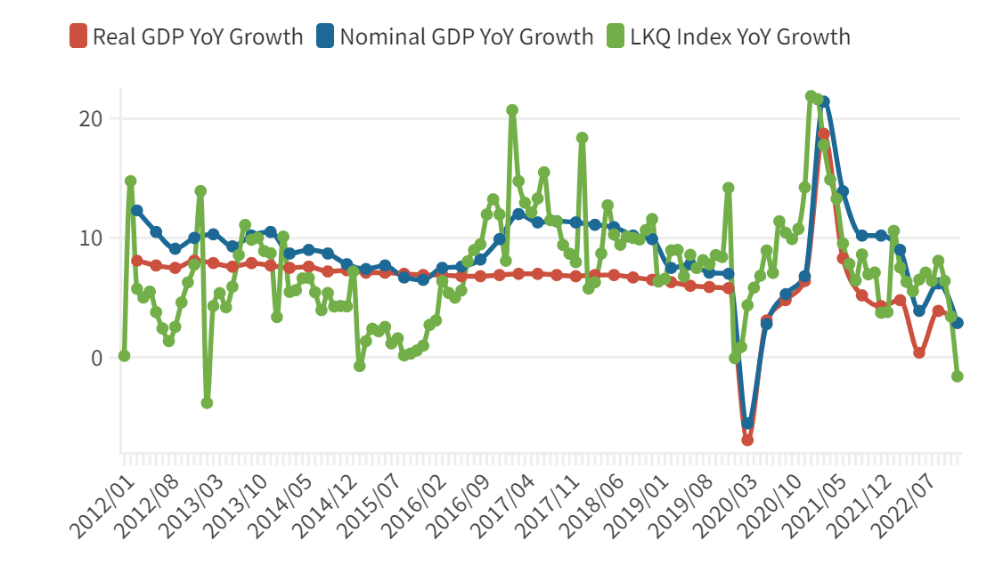
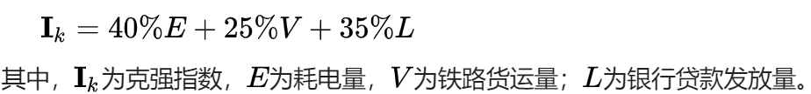
LKQ指数
数据波动性：相比官方GDP数据，LKQ指数显示出更大的波动性，反映了更真实的经济活动变化。这种波动性与许多观察人士认为的中国经济实际情况更加吻合​ 。
应用效果：研究显示，在经济低迷时期，LKQ指数更能反映实际的经济放缓情况。
矛盾点：LKQ指数主要关注的是工业和基础设施方面的经济活动，而服务业的生产占比并没有直接包括在内。随着服务业占生产总值占比越来越大，LKQ指数的参考性也逐渐存疑

Slide 10
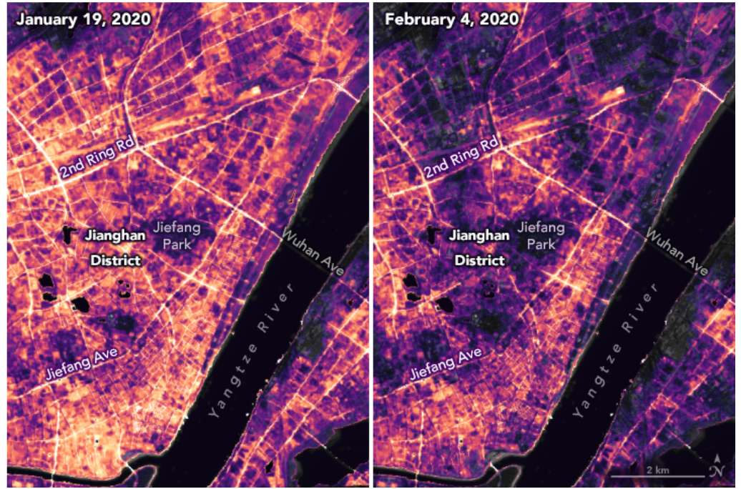
夜灯强度作为经济活动的替代指标
方法简介：使用卫星数据测量人造夜灯的强度来估算经济活动。夜灯数据不会造假或误报，能够提供一个可靠的经济活动替代指标。经济学家J. Vernon Henderson、Adam Storeygard和David N. Weil的研究显示，夜灯数据与实际GDP增长率呈正相关，尤其在数据质量低的国家中，夜灯数据能够更好地反映经济变化
⬅ 2020.01.19
2020.01.23 封锁
2020.01.25 春节
2020.02.04 ➡

Slide 11
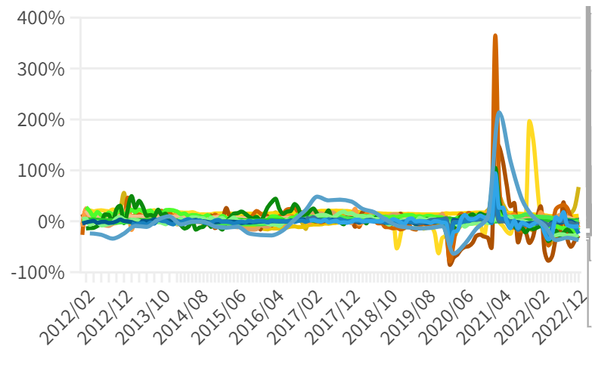
多指标综合分析
在此汇集了 20 种不同的经济活动指标供用户自行研究。
指标分为四类：金融、工业、服务和信心指数。
前三个是实际活动的具体指标，而第四个指标则反映了各种经济参与者的意见。
金融：
固定资产投资
税收收入
外汇储备
中长期贷款
工业：
汽车销售
用电量
工业用电量
工业增加值
客运总周转量
铁路货运
服务业：
消费者价格指数
生产者价格指数
房地产投资
商品房销售面积
信心指数：
财新服务业PMI
财新制造业PMI
企业家宏观经济热度指数
消费者信心指数
官方制造业PMI
官方服务业PMI

Slide 12
结论和建议
多数据源的重要性：没有单一数据来源是完全可靠的。官方GDP数据因政治动机和数据处理方式存在争议，因此需要结合多种数据源进行综合分析​​。
替代指标：使用夜灯强度、能源消耗、货运量等替代指标可以提供更真实的经济图景​
结合多种数据源和替代指标进行综合分析是理解中国经济的关键。政策制定者应提高数据透明度，采用多角度评估方法，以应对经济数据的不确定性和复杂性​

Slide 13
参考文献
Owyang, Michael T., and Shell, Hannah G. "China’s Economic Data: Accurate or Misleading?" Federal Reserve Bank of St. Louis, July 25, 2017.
Link: St. Louis Fed
"Measurement Muddle: China’s GDP Growth Data and Potential Proxies." Big Data China, CSIS.
Link: CSIS Big Data China
"How Reliable Are China’s Statistics?" The Diplomat.
Link: The Diplomat
Henderson, J. Vernon, Storeygard, Adam, and Weil, David N. "Measuring Economic Growth from Outer Space." American Economic Review, 2012.
Link: American Economic Review
Rawski, Thomas G. "What Is Happening to China’s GDP Statistics?" China Economic Review, 2001.
Link: ScienceDirect
Bernanke, Ben S., and Olson, Peter. "China’s Transparency Challenges." Brookings Institution, March 8, 2016.
Link: Brookings Institution
Fernald, John, Malkin, Israel, and Spiegel, Mark. "On the Reliability of Chinese Output Figures." FRBSF Economic Letter, March 25, 2013.
Link: FRBSF Economic Letter

